Slide 1
Сталинградская битва
17 июля 1942г. - 2 февраля 1943г.

Slide 2
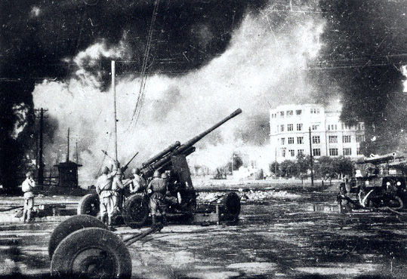
17 июля 1942 года считается началом Сталинградской битвы.

Slide 3
Сталинградская битва — сражение между войсками СССР, с одной стороны, и войсками нацистской Германии, Румынии, Италии и Венгрии.
Битва была одним из важнейших событий Второй мировой войны.

Slide 4
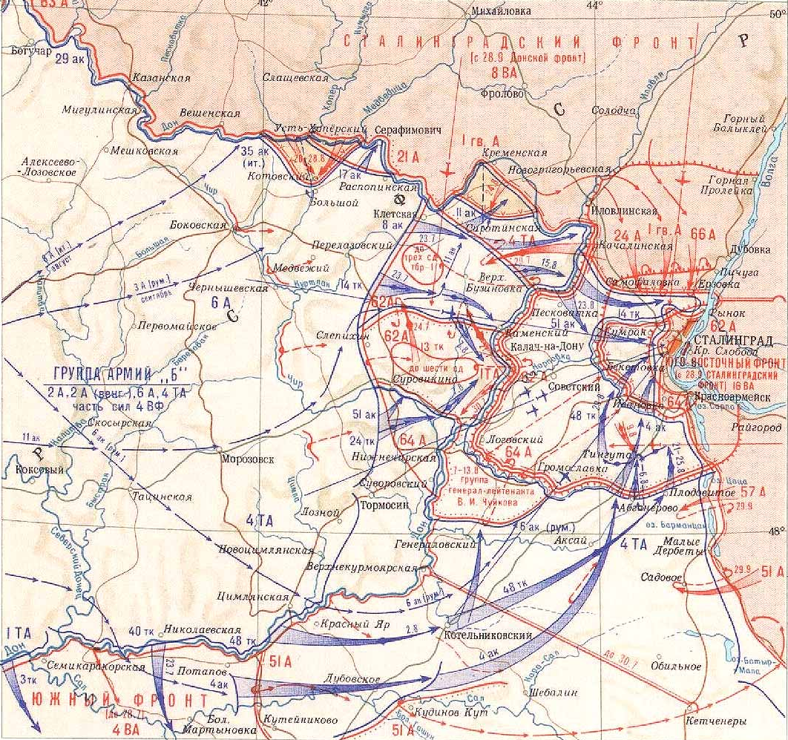
Карта Сталинградской битвы

Slide 5
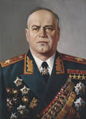
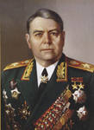
Выдающиеся полководцы Сталинградской битвы
ЖУКОВ
Георгий
Константинович
Воронов
Николай Николаевич
Васильев
Александр
Макарович

Slide 6
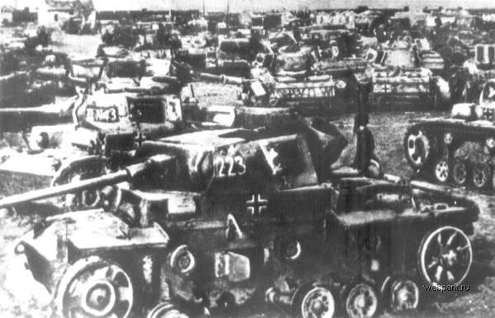
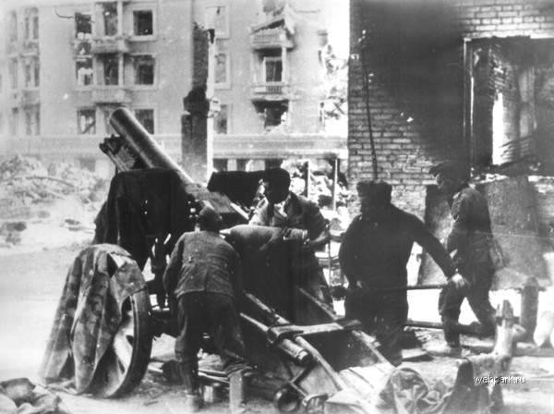
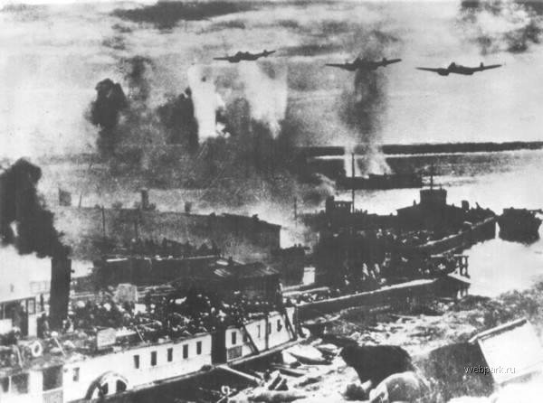
Цель фашистских захватчиков: овладеть городом, предприятия которого выпускали военную продукцию; выйти к Волге, по которой в кратчайшие сроки можно было попасть в Каспийское море, на Кавказ, где добывалась необходимая для фронта нефть.

Slide 7
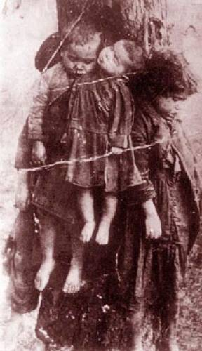
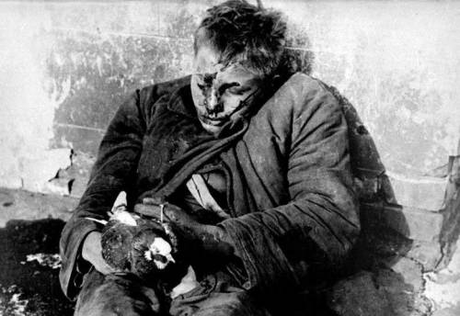
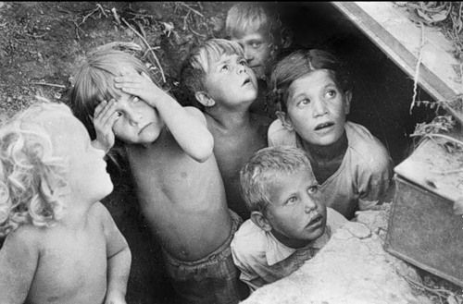
На территории почти в сто тысяч квадратных километров сражались более двух миллионов человек.

Slide 8
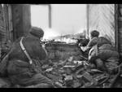
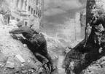
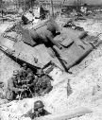
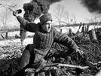
Советские воины дрались за каждый квартал, за каждый дом, прочно удерживали свои рубежи.

Slide 9
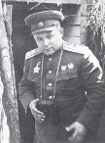
В контрнаступлении участвовали
3 главных фронта,
под командованием генералов:
Н. Ф. Ватунина
К. К. Рокоссовского
А. И. Еременко
Юго-Западный
фронт
Донской фронт
Сталинградский
фронт

Slide 10
Силы сторон
К НАЧАЛУ ОПЕРАЦИИ
187 тыс. человек 2,2 тыс. орудий и минометов 400 танков 454 самолета
К НАЧАЛУ ОПЕРАЦИИ 270 тыс. человек 3 тыс. орудий и минометов 500 танков 1200 самолета

Slide 11
Итоги Сталинградской битвы
Сталинградская битва закончилась поражением врага, который потерял:
1,5 млн. человек, 2000 танков, 3000 самолетов, в плен взято 100 тыс. солдат,2,5 тыс. офицеров,23 генерала, фельдмаршал Ф. Паулюс.
2. В ходе Сталинградской битвы было разгромлено 22 немецких дивизий и 160 отдельных частей. Убито 140 тыс. вражеских солдат и офицеров.

Slide 12
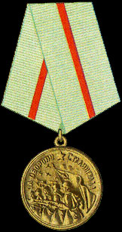
Медаль «За Оборону Сталинграда»
22 декабря 1942г.
125 человек получили звание «Герой Советского Союза» в Сталинградской битве
750 тыс. человек награждены медалью «За оборону Сталинграда»

Slide 13
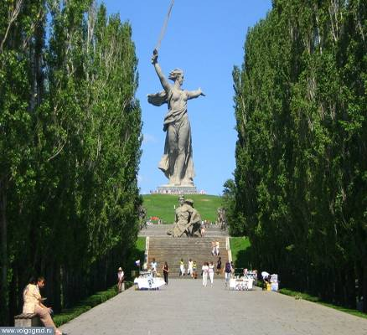
Мемориальный комплекс на Мамаевом кургане
(современный вид)

Slide 14
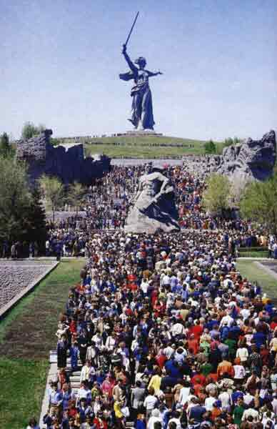
Огромное количество жертв пало при битве под Сталинградом. Но советские воины, в который раз проявили мужество, отвагу, героизм, любовь для спасения Родины.
Жители Волгограда всегда будут помнить погибших.

